Slide 1
Assemblée Générale APEL ST Edern
Année 2019-2020

Slide 2
Qu’est ce que l’APEL?
Petite Récap!
Une Association Composée de Parents d’élèves
100% Bénévoles
A But Non Lucratif

Slide 3
Qui peut faire partie de l’APEL?

Slide 4
Personne ayant au moins un enfant scolarisé à l’école St Edern.

Slide 5
N’hésitez pas! Rejoignez nous!
Alors, si vous avez :
Du temps à donner
De la Bonne humeur à partager
Des idées à proposer
Envie de rencontrer des personnes super sympa!

Slide 6
A quoi sert l’APEL?
L’APEL est un lien entre les parents, L’OGEC (Organisme de gestion de l’enseignement catholique) et l’équipe enseignante.
On essaie de faire en sorte que les parents et les enfants vivent au mieux dans l’école et se sentent à leur place
L’APEL est également là pour proposer diverses manifestations dans le but de faire vivre les projets.

Slide 7
DEPENSE DE L’APEL

Slide 8
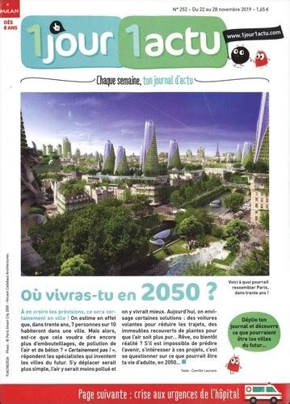
Abonnements : 513,82€

Slide 9
LIVRES DE NOEL :
207€

Slide 10
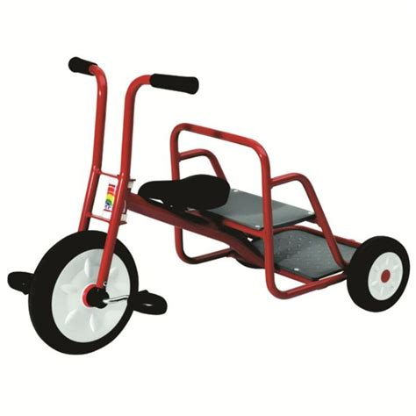
VELOS POUR LES MATERNELLES :
418,52€

Slide 11
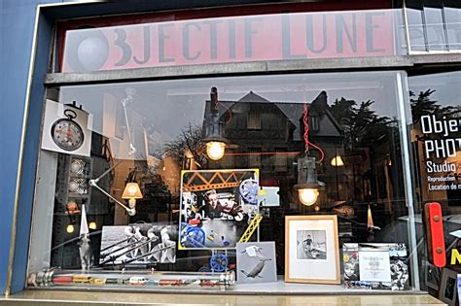
PHOTOS DE CLASSE : 1040€ (Chez Objectif Lune)

Slide 12
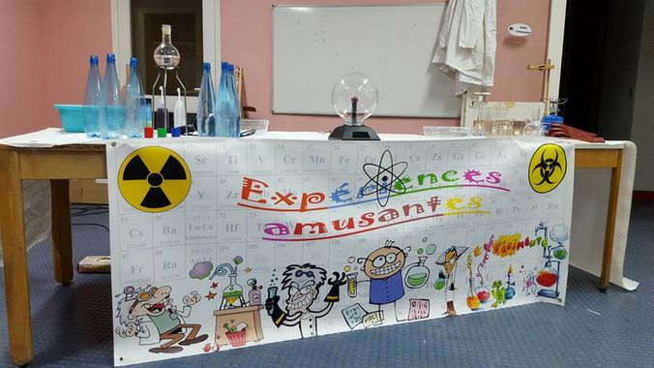
766.80€
Abonnement JMF et Animations Science s et Cie

Slide 13
GOUTER DE NOEL
290.37€

Slide 14
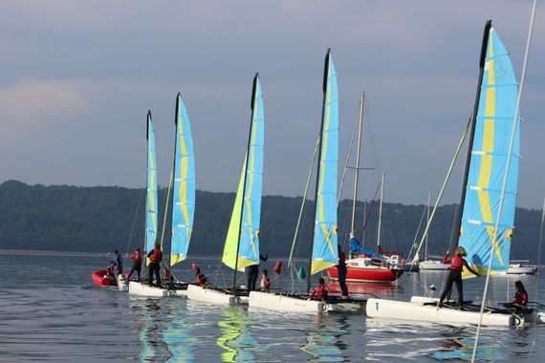
MOULIN MER (ANNEE 2018-2019)
380.80€

Slide 15
Dépenses diverses
Adhésion APEL : 340.56€
Départ CM2 : 803.53€
Divers (cartables, Meubles classe Bilingue : 2356.65€
Frais de Commission : 17.60€

Slide 16
DON AU TELETHON : 60€ (15€ de don et 45€ de vente)

Slide 17
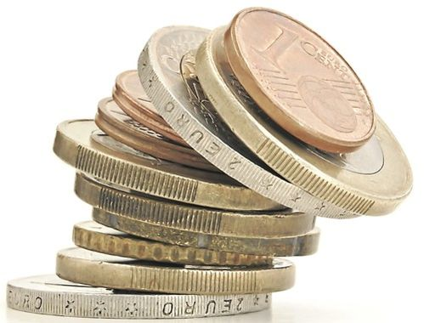
TOTAL des dépenses 2020
7198.65€

Slide 18
Pour gérer toutes ces dépenses, l’apel organise tout au long de l’année diverses manifestations

Slide 19
Pour cela, une réunion mensuelle (environ) est proposée aux membres pour mettre autour de la table les idées!

Slide 20
LES MANIFESTATIONS QUI VOUS ONT été proposées cette année 2019-2020

Slide 21
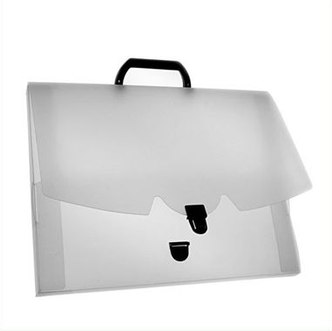
Ventes de cartables pour les maternelles : 194€

Slide 22
Bal des p’tits monstres : 539.31€

Slide 23
Raclette : 456.34€

Slide 24
Ventes de chocolats de noël : 1273.14€

Slide 25
Opération sapin de noël en partenariat avec magasin vert de landerneau
190.90€

Slide 26
LOTO (qui n’a malheureusement pas eu lieu cause covid)
-1908.83€
(nous essayons de trouver une nouvelle date!)

Slide 27
Collecte de journaux (tout les 1ers samedi du mois dans la cour des maternelles)
914.54€
N’hésitez pas à venir ! ;)

Slide 28
recettes diverses
Adhésion APEL : 340.56€
Location de la machine à barbe à papa : 60€
(Celle-ci est disponible à la location !)
Subvention mairie : 200€
Intérêts bancaires : 56.17€
Frais de Commissions : 17.60€

Slide 29
TOTAL des recettes 2020
2333.73€

Slide 30
Plusieurs manifestations prévues n’ont pas pu avoir lieu en raison du confinement. Nous aurions du vous proposer :
Le Loto (vu plus haut) En négatif car les lots sont achetés
Une vente de plat à emporter lors des portes ouvertes de l’école
La chasse aux œufs
La photo de classe et ses éventuelles goodies
Merci à Kathy Caron pour avoir donné de son temps et permis d’avoir un souvenir dans chaque classe!
La kermesse et la tombola

Slide 31
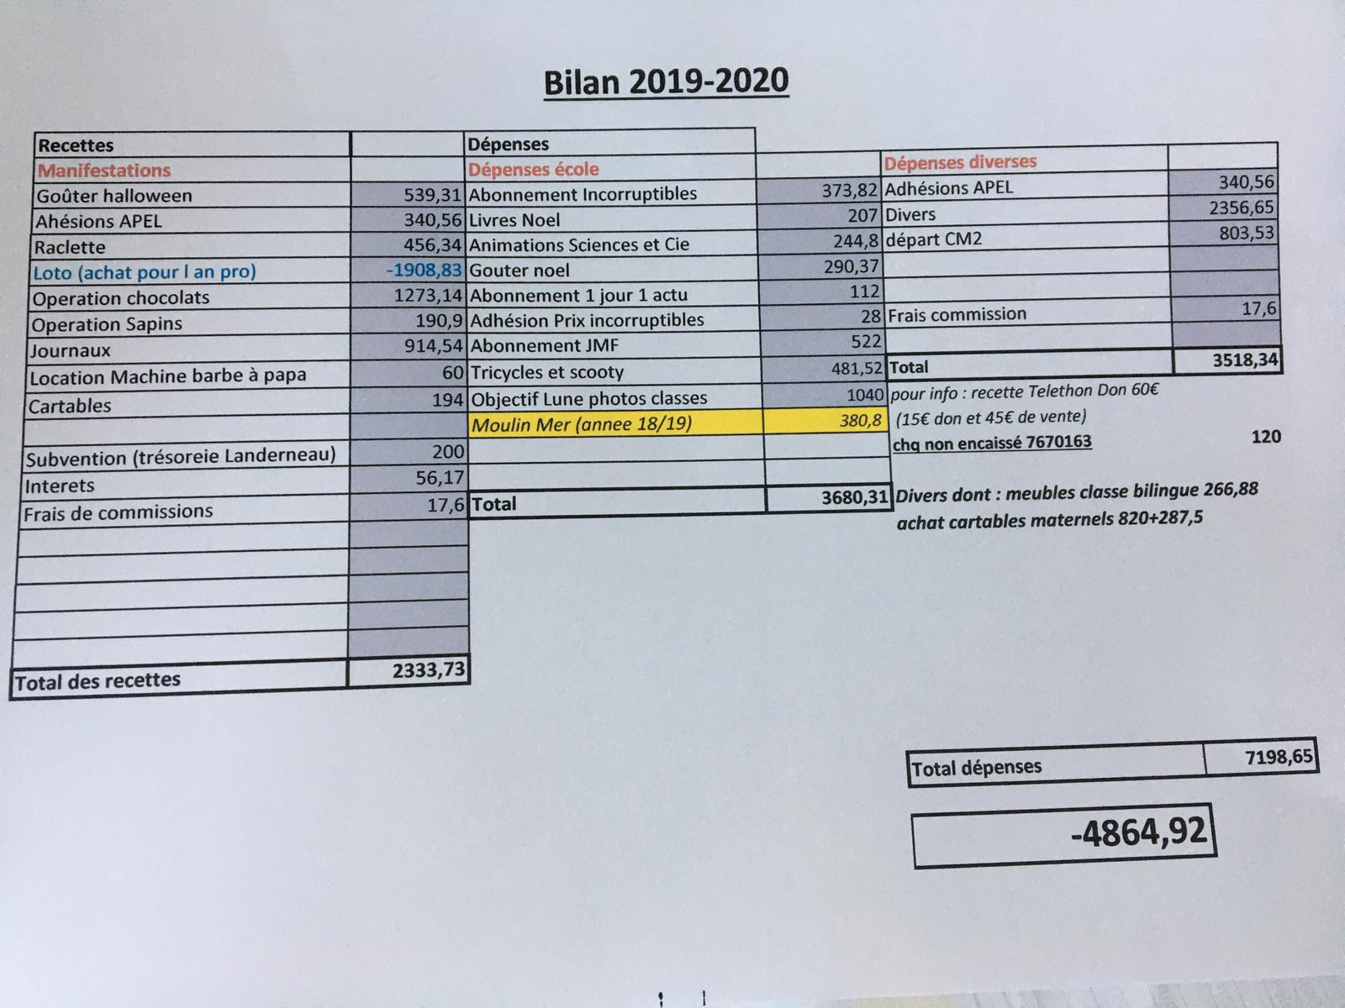

Slide 32
Un grand merci a toute l’équipe pour avoir permis de réaliser toutes ces manifestations. Nous disons au revoir a plusieurs de nos membres cette année! Nous espérons vous compter parmi nous pour cette nouvelle année! Et nous essayerons de faire au mieux pour continuer a faire vivre l’école au grés de diverses manifestations et ventes

